Slide 1
Licence Sciences des Organisations Informatique appliquée à la finance
P. Bernard et F. Peltrault
Séance 2 : les fonctions

Slide 2
Comment utiliser vos fonctions personnelles dans une autre procédure (function ou Sub)?
Les procédures sont dans le même VBAProject
Exemple : dans le TD2, on utilise dans la Sub initEx1 du module Init la fonction fnEsp du module ex1 pour calculer le résultat de la fonction fnStdev :
Ep=fnEsp(prob,prix) ou Ep=ex1.fnEsp(prob,prix)
Les procédures ne sont pas dans le même VBAProject
Dans un classeur fnPerso, créons deux modules de code : fnMath et fnStat. Déplaçons les fonctions du TD1 dans fnMath et les fonctions du TD2 dans fnStat. Appelons ces deux classeurs, qui ne contiennent plus les fonctions, TD1_sans_fonctions et TD2_sans_fonctions
Comment utiliser la fonction fnEsp du module fnStat dans la procédure Sub initEx1() du classeur TD2_sans_fonctions ?

Slide 3
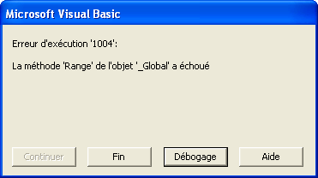
Comment utiliser vos fonctions personnelles dans une autre procédure (function ou Sub)?
Conservons le code de la procédure Sub initEx1() du classeur TD2_sans_fonctions
Ep = fnEsp(prob, prix)
Le message d’erreur ci-dessous apparaît :

Slide 4
Comment utiliser vos fonctions personnelles dans une autre procédure (function ou Sub)?
Comment faire pour utiliser la fonction fnEsp dans la sub initEx1?
On peut utiliser la méthode Run
Ep = Run("fnPerso.xlsm!fnEsp", prob, prix)
On peut aussi lier le classeur TD2_sans_fonctions au classeur fnPerso. Tout d’abord, si ce n’est pas encore fait, donnons un nom au VBAProject des deux classeurs. Nommons :
TD2 le VBAProject du classeur TD2_sans_fonctions
fnPerso le VBAProject du classeur fnPerso

Slide 5
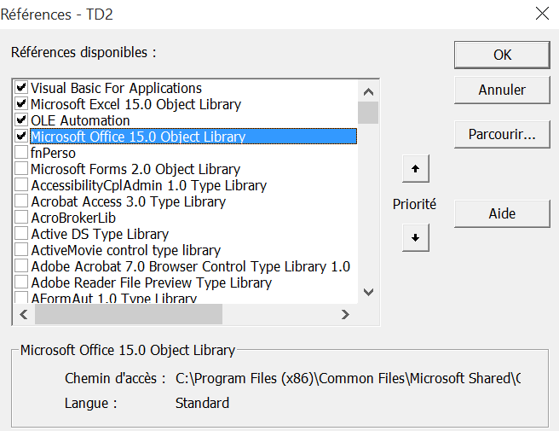
Comment utiliser vos fonctions personnelles dans une autre procédure (function ou Sub)?
Puis, pointons sur le VBAProject TD2 et allons dans l’onglet Outils.
Dans Références, cochez la case FnTd2. Les deux classeurs sont maintenant liés.
Fermez les deux classeurs. Que se passe-t-il quand on ouvre à nouveau le classeur TD2_sans_fonctions ?
Remarquez que le classeur fnPerso s’ouvre en même temps que le classeur TD2_sans_fonctions.
Lancez la Sub initEx1 et vérifiez qu’elle fonctionne.

Slide 6
Installer les fonctions dans une macro complémentaire (*.xlam)
Une macro complémentaire est une macro que l’on peut charger dès l’ouverture d’Excel. Les fonctions contenues dans cette macro seront alors disponibles dès l’ouverture d’Excel.
L’installation des macro complémentaires ralentit l’ouverture d’Excel.

Slide 7
Installation des fonctions personnelles dans une macro complémentaires
Ouvrir un nouveau classeur et insérer un module de code.
Copier dans ce classeur toutes les fonctions que vous voulez.
Sauvegardez le classeur avec l’extension .xlam
Donnez un nom au complément (par exemple fnPerso) et enregistrez le. Normalement Excel propose d’enregistrer dans le dossier adéquat. Sur mon ordinateur, c’est l’adresse
C:\Users\PELTRAULT\AppData\Roaming\Microsoft\AddIns

Slide 8
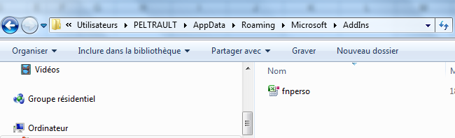
Installation des fonctions personnelles dans une macro complémentaires
On retrouve bien le fichier Fnperso.xlam dans le dossier Add-Ins
Comment appeler automatique cette extension à l’ouverture d’Excel ?

Slide 9
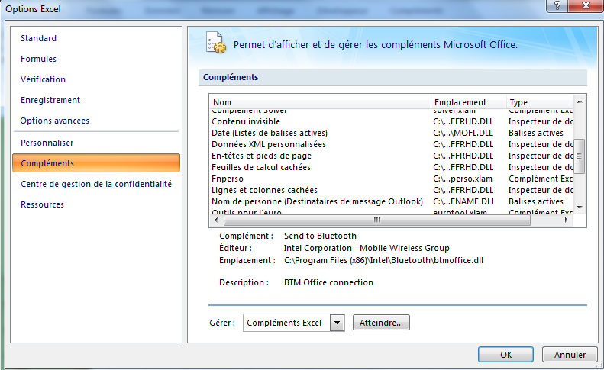
Installation des fonctions personnelles dans une macro complémentaires
Allez dans le bouton office et cliquez sur les options Excel. Ouvrez le module Compléments à gauche. Dans la liste des compléments, on voit apparaître la macro complémentaire FnPerso.
Cliquez sur le bouton atteindre en bas de la fenêtre

Slide 10
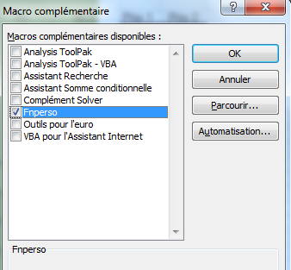
Installation des fonctions personnelles dans une macro complémentaires
Une fenêtre s’ouvre avec l’ensemble des macros complémentaires disponibles.
Cochez la case correspondant à la macro complémentaire FnPerso.

Slide 11
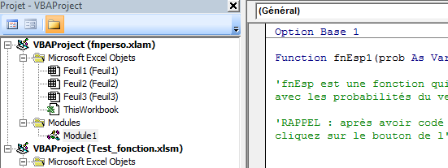
Installation des fonctions personnelles dans une macro complémentaires
A l’ouverture d’Excel, la macro complémentaire est chargée automatiquement.
On retrouve les fonctions dans le module du VBAProject de fnperson.xlam.

Slide 12
Appel d’une fonction d’une macro complémentaire
Dans la procédure Sub, il faut appeler la fonction contenue dans la macro complémentaire à l’aide de la méthode Run.
Exemple :
Sub initEx1()
Dim mat() As Variant, vect() As Variant
mat = Range("matrice_ex1").Value
vect = Application.Run("fnExtrVectCol", 3, mat)
Range("vecteur_ex1").Value = vect
Worksheets("ex1").Activate
End Sub

